Slide 1

GÖMÜLÜ SİSTEMLER PROJESİ
Yusuf Eren GALİP 213405521
Berat Bora ALAN 193405006

Slide 2

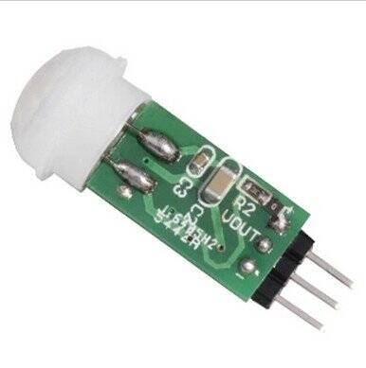
Hareket algılayıcı sensör ile birleştirilmiş bir gömülü sistem tasarımı

Slide 3
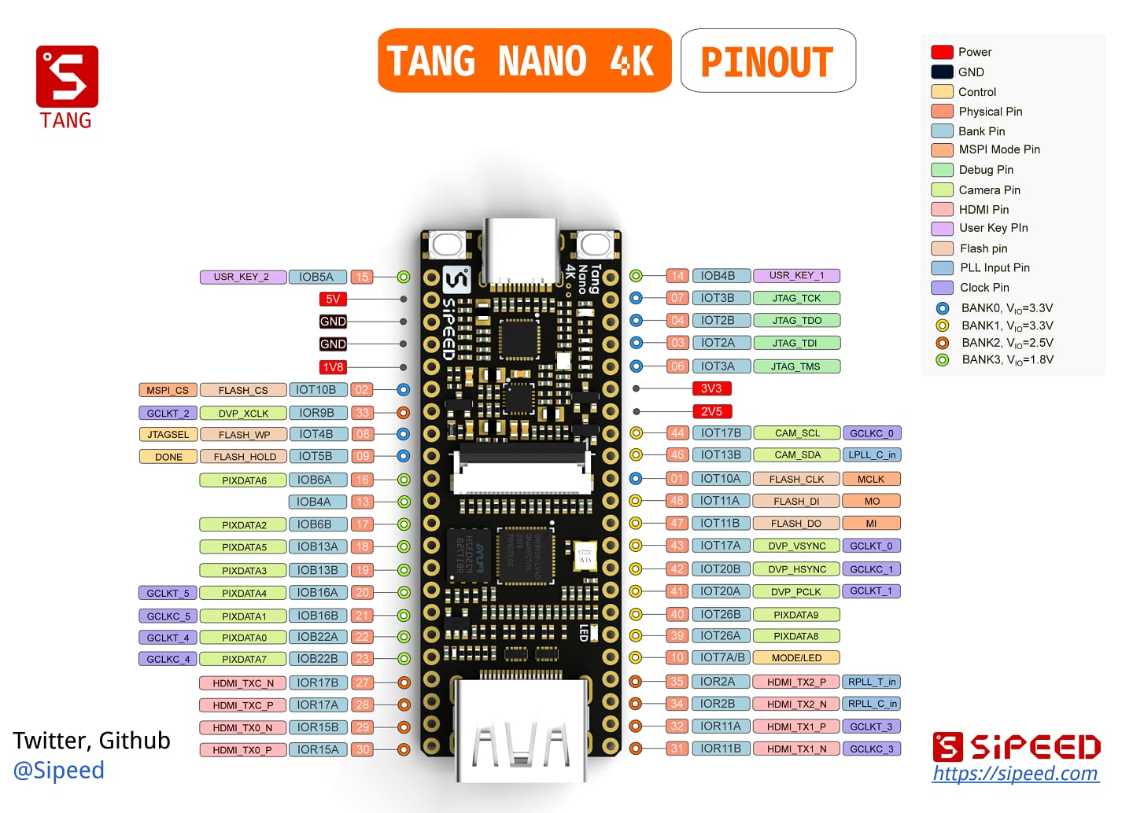

Slide 4
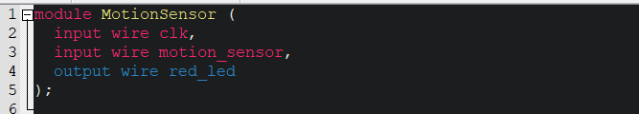
Verilog kodu
MotionSensor adında bir Verilog modülü tanımlanmıştır.
Modül, clk girişi ile saat sinyalini, motion_sensor girişi ile hareket algılayıcı sensörü temsil eder ve red_led çıkışı ile kırmızı LED'i kontrol eder.

Slide 5
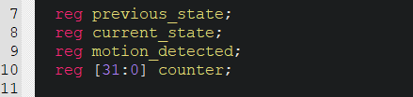
previous_state: Önceki hareket durumunu tutan bir kayıt değişkenidir. Sensör durumunun önceki değeri burada saklanır.
current_state: Mevcut hareket durumunu tutan bir kayıt değişkenidir. Sensörün anlık durumu bu değişkene atanır.
motion_detected: Hareket algılandığını gösteren bir kayıt değişkenidir. Eğer önceki durum (previous_state) düşük (0) ve mevcut durum (current_state) yüksek (1) ise, motion_detected değişkeni etkinleştirilir (1). Aksi durumda (else), motion_detected değişkeni devre dışı bırakılır (0).
counter: Sayaç olarak kullanılan bir 32-bit genişliğinde kayıt değişkenidir. Bu sayaç, kırmızı LED'in belirli bir süre boyunca yanık kalmasını sağlamak için kullanılır. Başlangıçta counter değeri 0 olarak atanır. Hareket algılandığında, sayaç 5 saniye boyunca geri saymaya başlar. Hareket algılanmadığında veya sayaç sıfıra ulaştığında, counter değeri sıfıra ayarlanır.
Bu değişkenler, sensör durumunu takip etmek, hareket algılamayı kontrol etmek ve LED'in yanma süresini belirlemek gibi işlevleri gerçekleştirmek için kullanılır.

Slide 6
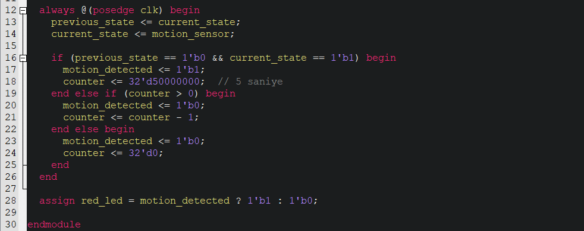
Sensör durumunu takip etmek ve hareket algılandığında kırmızı LED'i yakıp belirli bir süre boyunca yanık tutmak için kullanılan mantıksal işlemleri görüyoruz.
previous_state <= current_state; : Önceki durumu (previous_state), mevcut duruma (current_state) eşitler. Böylece sensörün önceki durumu takip edilir.
current_state <= motion_sensor; : Mevcut durumu (current_state), motion_sensor girişine eşitler. Bu sayede sensörün anlık durumu takip edilir.
if (previous_state == 1'b0 && current_state == 1'b1) begin: Eğer önceki durum düşük (1'b0) ve mevcut durum yüksek (1'b1) ise (sensörde bir geçiş olduğunda), aşağıdaki işlemler gerçekleştirilir:
motion_detected <= 1’b1; : Hareket algılandığı için motion_detected değişkeni etkinleştirilir (1'b1).
counter <= 32'd50000000;: Sayaç (counter) 5 saniye boyunca geri sayacak şekilde ayarlanır. Bu değer, bağlı olduğunuz saat frekansına göre ayarlanmalıdır.

Slide 7
else if (counter > 0) begin: Eğer sayaç (counter) sıfırdan büyük ise (hareket algılanmışsa ve hala zaman varsa), aşağıdaki işlemler gerçekleştirilir:
motion_detected <= 1'b0;: Hareket algılanmadığı için motion_detected devre dışı bırakılır (1'b0).
counter <= counter - 1;: Sayaç değeri bir azaltılır, böylece zaman ilerler.
else begin: Yukarıdaki koşulların hiçbiri sağlanmazsa (sayaç sıfır ise), aşağıdaki işlemler gerçekleştirilir:
motion_detected <= 1'b0;: Hareket algılanmadığı için motion_detected devre dışı bırakılır (1'b0).
counter <= 32'd0;: Sayaç (counter) sıfıra ayarlanır.
assign red_led = motion_detected ? 1'b1 : 1'b0;: motion_detected değişkenine bağlı olarak, red_led çıkışı 1'b1 veya 1'b0 olarak atanır. Yani, eğer hareket algılandıysa, red_led aktif hale getirilir (1'b1), aksi takdirde devre dışı bırakılır (1'b0).
Bu şekilde, sensör durumu takip edilir, hareket algılandığında kırmızı LED yakılır ve belirli bir süre boyunca yanık tutulur. Hareket algılanmadığında LED kapatılır.

